Slide 1
Проект: Цветущий город
Выполнил: 7г класс

Slide 2
Схема

Slide 3
Бархатцы «Мандарин»
Серия Бонита. Куст шаровидный, густоветвистый, высотой 22-25 см. Соцветия гвоздиковидные, махровые, красивого темно-оранжевого цвета, диаметром 5-6 см. Цветет с июля по октябрь. Используют для клумб, рабаток, бордюров и украшения балконов.
АГРОТЕХНИКА: растения тепло- и светолюбивы, но могут расти и в полутени, весьма засухоустойчивы, нетребовательны к почве и влаге. Выращивать можно как рассадой, так и прямым посевом семян в открытый грунт. На рассаду высевают в конце марта – начале апреля, в открытый грунт – в мае. Рассаду высаживают в открытый грунт в конце мая – начале июня, когда минует угроза заморозков. Схема посадки 20х30 см. Уход заключается в прополке, рыхлении, поливах и подкормках. Чтобы продлить цветение необходимо удалять увядшие цветки.

Slide 4
Портулак «Махровый». Розовый и фиолетовый
ЭТО ЛЮБИМЫЙ ЦВЕТОК МНОГИХ САДОВОДОВ, ОТНОСИТСЯ К ДЕКОРАТИВНОМУ ВИДУ ПОРТУЛАКА КРУПНОЦВЕТКОВОГО.
ЭТО СТЕЛЮЩИЕСЯ РАСТЕНИЕ ВЫРАЩИВАЕТСЯ КАК ОДНОЛЕТНИЕ, ВЫСОТА НЕ БОЛЕЕ 15-20 СМ, ЦВЕТКИ У НЕГО В ВИДЕ ЧАШЕЧКИ, МОГУТ БЫТЬ ПРОСТЫМИ ИЛИ МАХРОВЫМИ, ОЧЕНЬ РАЗНОЦВЕТНЫЕ, ВСЕХ ЦВЕТОВ РАДУГИ.
ВЫГЛЯДИТ КАК ЯРКИЙ ЦВЕТОЧНЫЙ КОВРИК В САДУ. ОТЕЧЕСТВЕННЫЕ ЦВЕТОВОДЫ НАЗЫВАЮТ ЕГО, КАК «КОВРИК».
КРУПНОЦВЕТНЫЙ САДОВЫЙ ПОРТУЛАК ОТКРЫТ ТОЛЬКО ДНЕМ, КОГДА СВЕТИТ СОЛНЦЕ.
СЕЙЧАС, ПРАВДА, ВЫВЕЛИ СОРТА, КОТОРЫЕ НЕ ЗАКРЫВАЮТСЯ ДАЖЕ ПРИ ОТСУТСТВИИ СОЛНЦА.

Slide 5
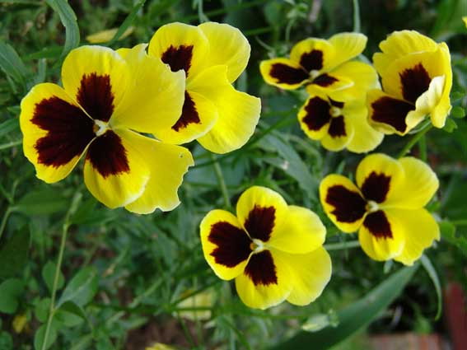
Анютины глазки. Желтые
Анютины глазки (садовая фиалка, виола, братчики) — очень популярное растение у цветоводов, селекционеров и ландшафтных озеленителей (на фото). Разнообразие расцветок, продолжительность цветения практически весь период вегетации, устойчивость к низким температурам, относительная неприхотливость – эти качества стали причиной того, что эти цветы часто можно увидеть в садах, в вазонах на балконе, на уличных клумбах.

Slide 6
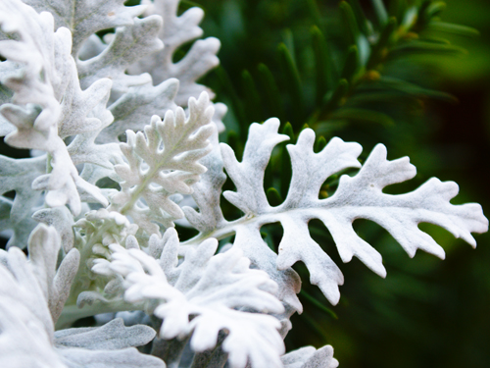
Цинерария «Морская»
Цинерария относится к семейству астровые. Род цинерарии близок к роду крестовник, к нему относят некоторые виды цинерарии, распространенные в любительском садоводстве (цинерария кровавая, цинерария приморская, цинерария изящная). Всего видов цинерарии уже насчитывается около 1300. В этой статье рассмотрим чаще всего используемые в наших садах виды цинерарии.

Slide 7
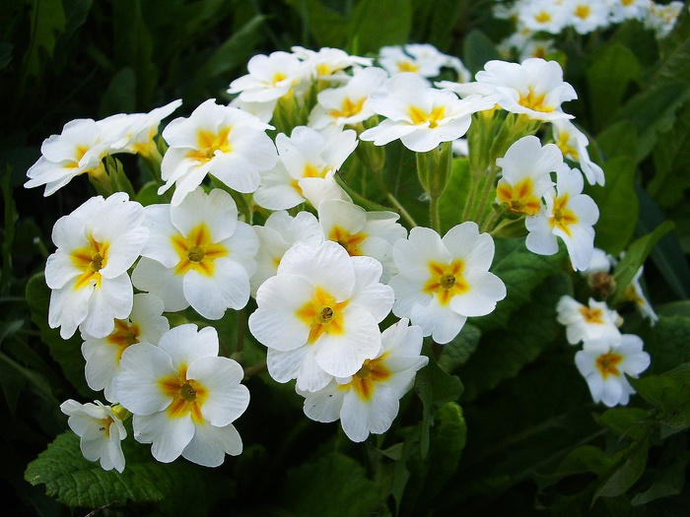
Примула «Бесстебельная белая»
Примулы (за исключением нескольких южных сортов) любят полутень и прохладный климат. При таких условиях даже на довольно бедных почвах они могут проявить свои лучшие качества. Размер цветов и листьев, яркость окраски, устойчивость к болезням и вредителям — все это будет наилучшим.
За сезон многие сорта примул успевают образовать несколько новых розеток. Такие виды надо делить и пересаживать, иначе корни молодых кустов окажутся на поверхности земли, и морозы для них станут губительными.
Самым благоприятным временем для деления и пересадки примул считается период после цветения. Это, как правило, конец мая — начало июня. Если поделить разросшиеся кустики вовремя не удалось, осенью под них желательно подсыпать перегной, торф или просто окучить землей.

Slide 8
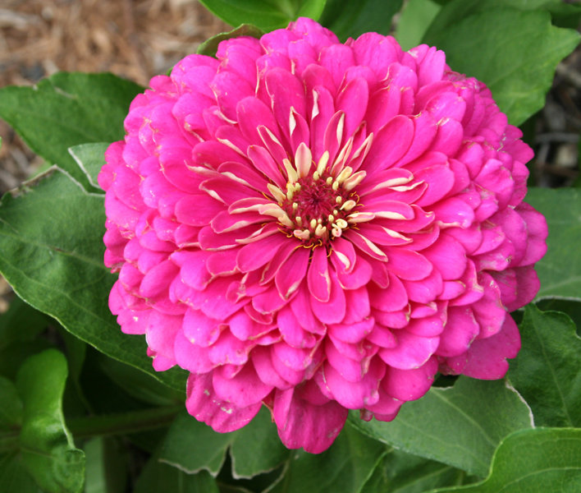
Циннии «Карликовые». Розовые.
Примулы (за исключением нескольких южных сортов) любят полутень и прохладный климат. При таких условиях даже на довольно бедных почвах они могут проявить свои лучшие качества. Размер цветов и листьев, яркость окраски, устойчивость к болезням и вредителям — все это будет наилучшим.
За сезон многие сорта примул успевают образовать несколько новых розеток. Такие виды надо делить и пересаживать, иначе корни молодых кустов окажутся на поверхности земли, и морозы для них станут губительными.
Самым благоприятным временем для деления и пересадки примул считается период после цветения. Это, как правило, конец мая — начало июня. Если поделить разросшиеся кустики вовремя не удалось, осенью под них желательно подсыпать перегной, торф или просто окучить землей.

Slide 9
СПАСИБО ЗА ВНИМАНИЕ

